Slide 1



Módulo 8
Gerenciamento da Qualidade
Preparatório CAPM® & PMP®

Slide 2
Avisos Importantes
Preparatório CAPM® & PMP®
Módulo 8 – Gerenciamento da Qualidade

Slide 3
Apresenta este curso:
Professor
Frederico de Azevedo Aranha
Gerente de Projetos, Esp., PMP®, ITIL® Expert
EXEMLO

Slide 4
Marcas Registradas: PMP ®, CAPM ®, PMI® e PMBOK® são marcas registradas do PMI®. ITIL® é uma marca registrada Axelos®.
EXEMLO

Slide 5
Posso imprimir, compartilhar e reutilizar este material?
Sim, contanto que informe o nome do autor no material (CC – Atribuição).
EXEMLO

Slide 6
Conceitos importantes
Preparatório CAPM® & PMP®
Módulo 8 – Gerenciamento da Qualidade

Slide 7
Terminologia geral da área de gerenciamento da qualidade
Qualidade
Qualidade é o grau com que um conjunto de características inerentes atende aos requisitos definidos para determinado produto ou projeto.
Ao comprar um carro, você em certos requisitos para aquele produto – aceleração, pintura e etc. A grande questão é: quais os requisitos do comprador de determinado carro? Um fusca pode não ter a qualidade esperada por um homem milionário, por exemplo.
A qualidade pode ser observada de formas diferentes: bom, ruim, ótimo. Podemos medir qualidade a partir da aplicabilidade de determinada solução, por exemplo. Existem, inclusive, padrões de qualidade para conjuntos de produtos e serviços.
EXEMLO

Slide 8
Terminologia geral da área de gerenciamento da qualidade
Grau
Grau é uma categoria atribuída aos produtos ou serviços que tem a mesma utilidade funcional, mas diferentes características técnicas.
Um fusca anda tanto quanto um BMW, mas os carros tem graus diferentes. Isso não significa que um fusca tenha baixa qualidade – tudo depende dos requisitos do produto.
Pense em uma calculadora normal versus uma científica. É o mesmo caso!
EXEMLO

Slide 9
Terminologia geral da área de gerenciamento da qualidade
Exatidão
É chegar muito próximo do valor CORRETO. Para ser exato, tem que estar certo!
Precisão
Diversos valores medidos se agrupam de forma repetida, sem tanta variação. Isso significa, por exemplo, que podemos ter um instrumento de medição preciso, mas que apresenta resultados incorretos, inexatos.
EXEMLO

Slide 10
Terminologia geral da área de gerenciamento da qualidade
Qualidade do produto
É relacionada aos requisitos do mesmo. Qual a capacidade do motor, de cálculo, quanto tempo deve durar, resistência e etc.
Qualidade do projeto
É para todos os projetos e refere-se, em geral, à realização da garantia da qualidade do projeto.
EXEMLO

Slide 11
Terminologia geral da área de gerenciamento da qualidade
Verificação
Verificar é comparar o requisito esperado com o requisito cumprido.
Validação
Validar é não apenas verificar, mas garantir que a entrega atende às necessidades reais, bem como aos requisitos.
EXEMLO

Slide 12
Terminologia geral da área de gerenciamento dos custos
Análise marginal
É encontrar o ponto onde o custo da melhoria é igual ao benefício daquilo que buscamos melhorar. Precisamos saber se nosso investimento em qualidade será equivalente, superior ou inferior ao resultado de determinado processo.
Não vale a pena investir em um processo, por exemplo, ou em uma máquina, caso o retorno ou impacto em termos de valor para o negócio ou projeto seja inferior ao investimento.
EXEMLO

Slide 13
PMI e Qualidade
Conceitos utilizados
Gerenciamento da Qualidade Total (GQT) ou Total Quality Management (TQM);
Deming, Juran, Crosby e outros “gurus”;
Custo da Qualidade; e
FMEA.
EXEMLO

Slide 14
PMI e Qualidade
Prioridades
O produto que o projeto se propõe a entregar deve satisfazer o cliente, além de satisfazer aos requisitos;
Prevenir ao invés de inspecionar, planejar a qualidade ao invés de incorrer em custos pela falta desta;
Melhoria contínua com base no PDCA para o gerenciamento de projetos que construam melhores entregas; e
Responsabilidade da gerência de projetos e da organização/patrocinadores para garantir a qualidade por meio do investimento em qualidade e alocação de recursos para tanto.
EXEMLO

Slide 15
Gurus da qualidade
Autores reconhecidos e principais conceitos
Juran: trilogia da qualidade, 80/20, aptidão para uso;
Deming: técnicas de amostragem, 14 princípios, divulgou o PDCA;
Crosby: os 4 pilares da qualidade e o conceito de “zero defeitos”;
Shewhart: propôs o controle estatístico de processos (CEP);
Ishikawa: 7 ferramentas de controle da qualidade;
Feigenbaum: qualidade total, custos da falta de qualidade;
Taguchi: projetos de experimentos (DOE) e projetos
robustos; e
Shingo: Poka-yoke ou “à prova de erros”.
EXEMLO

Slide 16
Gurus da qualidade
Joseph M. Juran
Planejamento é o processo de estabelecer objetivos da qualidade;
Controlar é avaliar o desempenho atual com o planejado e atuar nas discrepâncias;
Melhoria é inovar;
Para Juran, o custo da qualidade é pagar por erros que poderiam ter sido prevenidos – contudo, o custo da qualidade pode ser maior do que a qualidade em si ou do benefício dela; e
Aptidão para uso: um produto deve ser apto para utilização.
EXEMLO

Slide 17
Gurus da qualidade
J. Edwards Deming
Sugere a utilização de controles estatísticos mais do que a inspeção;
Propõe a filtragem de fornecedores para aumento da qualidade;
Diz que os gerentes/alta direção são responsáveis por até 85% dos problemas de qualidade;
Popularizou a utilização do ciclo PDCA, criado por Walter Shewhart; e
14 princípios da filosofia de Deming.
EXEMLO

Slide 18
Gurus da qualidade
Ciclo PDCA, criado por Walter Shewhart
Agir
Act
Planejar
Plan
Checar
Check
Fazer
Do
EXEMLO

Slide 19
Gurus da qualidade
14 princípios de Deming
1. Estabelecer constância de propósitos para a melhoria dos bens e serviços;
2. Adotar a nova filosofia estabelecida;
3. Compreender o propósito da inspeção;
4. Parar de avalar as transações com base no preço;
5. Melhorar continuamente os produtos e serviços;
6. Treinar o grupo;
EXEMLO
7. Adotar e instituir a liderança;

Slide 20
Gurus da qualidade
14 princípios de Deming
8. Afastar o medo, criar confiança e um clima para a inovação;
9. Otimizar o trabalho das equipes, das áreas e da própria alta administração
10. Eliminar slogans e exortações para a força de trabalho;
11. Eliminar metas numéricas para a força de trabalho;
12. Remover as barreiras ao orgulho pelo trabalho;
13. Estimular a formação e o autoaprimoramento de todos; e
EXEMLO
14. Agir para concretizar a transformação.

Slide 21
Gurus da qualidade
Philip B. Crosby
O foco do trabalho em qualidade deve ser a prevenção;
Erros não são inevitáveis;
O reconhecimento é a principal forma de criar uma cultura de comprometimento com a ideia de “zero defeitos”;
Para Crosby existem 4 pilares da qualidade:
Prevenção deve ser o foco de todos em uma organização
Custos da qualidade devem nortear a avaliação e distribuição de recursos
Zero defeitos deve ser a filosofia do trabalho
Conformidade com as especificações é o que une a expectativa com o resultado
EXEMLO

Slide 22
Modelos para a melhoria contínua
Existem alguns modelos e metodologias que auxiliam na implantação de melhoria contínua nas organizações e/ou projetos, alguns deles são:
Kaizen;
Just-in-Time (JIT);
Gerenciamento da Qualidade Total (GQT);
Modelo de Maturidade em Capacitação (CMM);
Modelo de Maturidade em Capacitação – Integração (CMMI);
Melhoria de Processos do Software Brasileiro (MPS.Br);
Modelo de Maturidade de Gerenciamento Organizacional de Projetos (OPM3);
Padrões ISO.
EXEMLO

Slide 23
Modelos para a melhoria contínua
Kaizen: Do japonês, melhoria contínua. Por meio do Kaizen envolvemos colaboradores a partir de sugestões, buscamos unir equipes, pensar em processos, aplicar ferramentas de qualidade, buscar causas-raiz e satisfazer os clientes.
Just-in-Time (JIT): É uma prática que visa reduzir estoques e atender a demanda, por meio do ciclo produtivo, a partir da requisição de compra ou vendas ocorridas. É preciso maturidade da cadeia produtiva e uma demanda estável para que sua aplicação seja efetiva.
EXEMLO

Slide 24
Modelos para a melhoria contínua
Gerenciamento da Qualidade Total (GQT) ou Total Quality Management (TQM): Buscar ideias de melhorias com a equipe, ajudá-la a resolver problemas e a desenvolver-se profissional. Buscar referências de qualidade, aplicar técnicas de mapeamento de processos e outras que objetivem a qualidade total.
Modelo de Maturidade em Capacitação – Integração ou Capability Maturity Model – Integration (CMMI): Modelo de maturidade organizacional que oferece 5 níveis de capacidade de processos: inicial, gerenciado, definido, gerenciado quantitativamente e otimizado.
EXEMLO

Slide 25
Modelos para a melhoria contínua
Modelo de Maturidade de Gerenciamento Organizacional de Projetos ou Organizational Project Management Maturity Model (OPM3): Permite que as organizações avaliem sua maturidade a partir de potencialidades definidas. Existem 4 níveis de maturidade (melhor prática, potencialidade, saída e indicador chave de desempenho) para 3 áreas (projetos, programas e portfólios).
EXEMLO

Slide 26
Modelos para a melhoria contínua
ISO 9001: Empresas certificadas ISO 9001 tem como comprovar que seus processos de entrega de produtos estão sendo geridos e que estão sob controle. As normas ISO estão diretamente ligadas à melhoria dos processos de uma empresa e são um excelente ponto de partida para a implementação do TQM. Contudo, ter as normas ISO implementadas não assegura a qualidade dos produtos gerados por determinada organização ou projeto.
EXEMLO

Slide 27
Visão geral dos processos de gerenciamento da qualidade
Preparatório CAPM® & PMP®
Módulo 8 – Gerenciamento da Qualidade

Slide 28
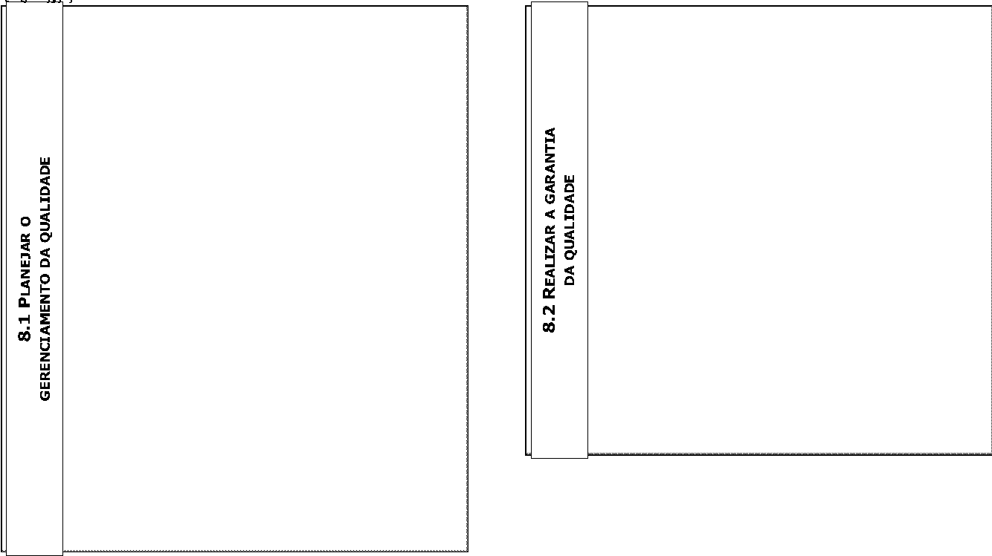
Visão geral dos processos de gerenciamento da qualidade

Slide 29
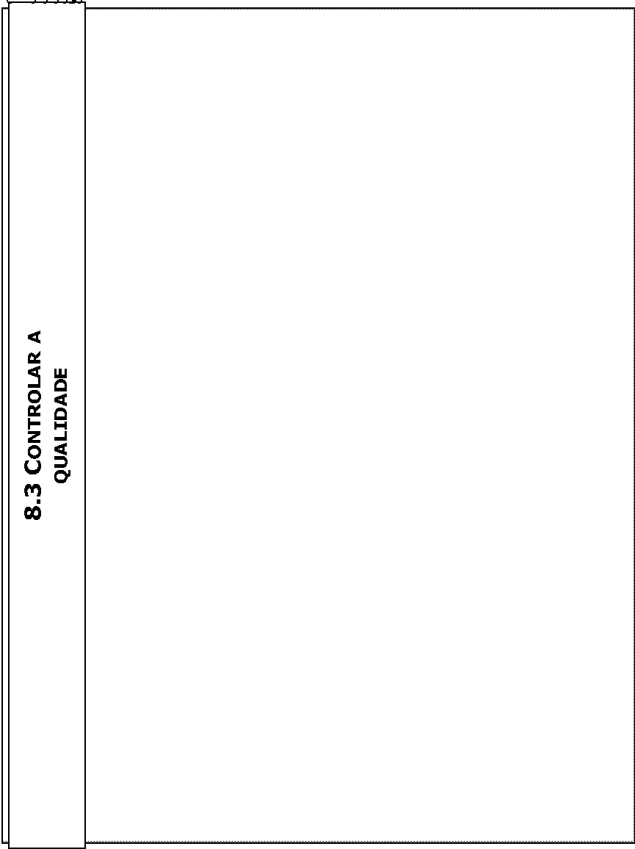
Visão geral dos processos de gerenciamento da qualidade

Slide 30
Planejar o gerenciamento da qualidade
Preparatório CAPM® & PMP®
Módulo 8 – Gerenciamento da Qualidade

Slide 31

Entradas, ferramentas e técnicas e saídas
Planejamento
Planejar o gerenciamento da qualidade é o processo de identificação dos requisitos e/ou padrões de qualidade do projeto e suas entregas, e a documentação de como o projeto demonstrará conformidade com os requisitos de qualidade relevantes – de acordo com o PMBOK®.

Slide 32

Entradas
Planejamento
Plano de gerenciamento do projeto
Referência para mapeamento dos requisitos de qualidade, a partir da linha de base do escopo. A linha de base do cronograma e dos custos também são entradas, pois, mais qualidade pode significar mais tempo e mais dinheiro, por exemplo.
Registro das partes interessadas
O entendimento de qualidade, o engajamento para entrega da qualidade e aceite da qualidade entregue. Precisamos entender o que é qualidade para as partes interessadas chave e focar em entregar valor para elas.

Slide 33
Entradas (cont.)
Planejamento
Registro dos riscos
Riscos ligados a qualidade do projeto e do produto. Será que conseguiremos entregar o que o cliente entende por qualidade dentro do prazo acordado? Lembre-se das restrições conflitantes.
Documentação dos requisitos
Lembra do fusca? E da calculadora? Quais os requisitos do produto? Precisamos atender aos requisitos para garantir a qualidade do produto;
O alto ou baixo grau destes requisitos dependem do cliente, enquanto a qualidade depende do gerente do projeto.

Slide 34
Entradas (cont.)
Planejamento
Fatores ambientais da empresa
A equipe está voltada para qualidade? Tem como objetivo a satisfação do cliente? Trabalha com inspeção?
Ativos de processos organizacionais
Quais ativos, ferramentas, modelos e padrões de qualidade a empresa emprega e que podem ser utilizados para buscar a qualidade no projeto?

Slide 35

Ferramentas e técnicas
Planejamento
Análise de custo-benefício
O custo de se aprimorar uma funcionalidade pode ser alto em relação ao seu benefício aos olhos do usuário ou do patrocinador, que decidem por não implementá-la;
O benefício de aplicar determinado processo de gerenciamento de projetos pode não pagar pelo custo de mobilizar alguém da equipe, o que resultaria em um nível de qualidade menor para o projeto – nos levando à análise de custo da qualidade;

Slide 36
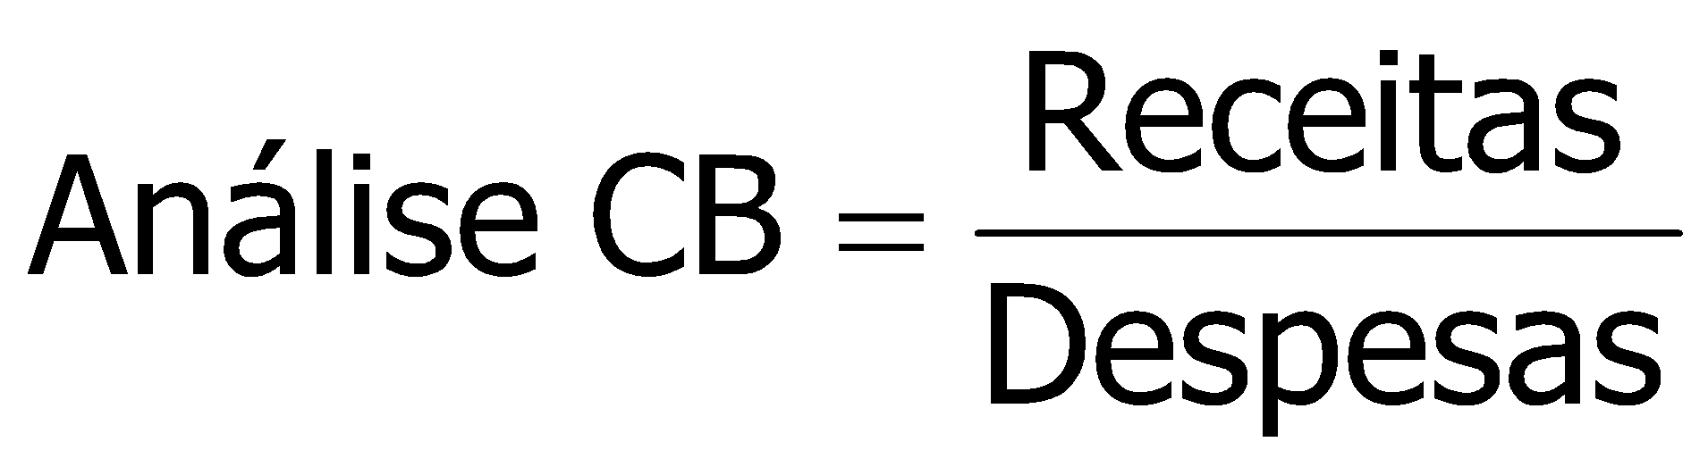
Ferramentas e técnicas (cont.)
Planejamento
Análise de custo-benefício (cont.)
Um dos pontos fortes desta técnica é a facilidade em aplicá-la. No entanto, como pontos fracos podemos citar o fato de não considerar o fator tempo no retorno e a limitação de comparar apenas projetos de mesma duração;
O cálculo é feito pela equação:

Slide 37
Ferramentas e técnicas (cont.)
Planejamento
Custo da qualidade
Podemos trabalhar com custos de conformidade, incluindo aí os custos de prevenção e avaliação. Por outro lado, temos de considerar os custos com a falta de conformidade – falhas, retrabalho, inspeções, devoluções, manutenção, entre outros.

Slide 38
Ferramentas e técnicas (cont.)
Planejamento
Custos de conformidade
Custos de não conformidade
Prevenção de custos
Treinamento
Documentar processos
Equipamento
Tempo para executar de corretamente
Custos de falhas internas
Retrabalho
Descarte
Custos de falhas externas
Responsabilidades
Trabalho de garantia
Perda de negócios
Custos de avaliação
Testes
Perda de teste destrutivo
Inspeções

Slide 39
Ferramentas e técnicas (cont.)
Planejamento
Sete ferramentas básicas da qualidade
Diagramas de causa e efeito;
Fluxogramas;
Folhas de verificação;
Diagrama de Pareto;
Histogramas;
Gráficos de controle; e
Diagramas de dispersão.

Slide 40
Ferramentas e técnicas (cont.)
Planejamento
Benchmarking
Comparar projetos anteriores com o atual para buscar ideias de melhorias em qualidade.
Projeto de experimentos (DOE)
Aplicar testes distintos e analisar combinações para saber como executar da melhor forma possível, com mais qualidade e menor custo, determinado produto.

Slide 41
Ferramentas e técnicas (cont.)
Planejamento
Amostragem estatística
Analisar, por exemplo, 1 em cada 100 embalagens de produtos de uma linha de produção;
É importante que, já no processo Planejar o gerenciamento da qualidade, a frequência e o tamanho das amostras sejam determinados, pois, desta forma, no custo da qualidade estará incluso o número de testes, descarte esperado, etc.

Slide 42
Ferramentas e técnicas (cont.)
Planejamento
Ferramentas adicionais de planejamento da qualidade
Brainstorming;
Análise do campo de força: diagramas das forças a favor e contra a mudança;
Técnica de grupo nominal: ideias surgidas no brainstorming são, posteriormente, analisadas por um grupo maior;
Ferramentas de gerenciamento e controle da qualidade, também conhecidas como novas ferramentas da qualidade.
Reuniões
Para definir o plano de gerenciamento da qualidade.

Slide 43

Saídas
Planejamento
Plano de gerenciamento da qualidade
Padrões, recursos necessários para realizar e controlar a qualidade. Oferece políticas de qualidade aplicáveis ao projeto, recursos para fazer a qualidade acontecer, papéis e responsabilidades na gestão da qualidade e processos de qualidade.
Métricas da qualidade
Atributos ou índices para medição da qualidade de processos e entregas – bugs, número de erros, mudanças, defeitos, etc.

Slide 44
Saídas
Planejamento
Listas de verificação da qualidade
Checklist da qualidade para inspeções;
É diferente da folha de verificação, que aponta a frequência de erros ou ocorrências, por exemplo.
Plano de melhorias no processo
Voltado para a melhoria de processos de gerenciamento de projetos e que considera métricas e metas para ampliação do desempenho geral do projeto;
Algumas das áreas consideradas são: limites do processo, configuração do processo, métricas do processo e metas para a melhoria do desempenho.

Slide 45
Saídas
Planejamento
Atualizações em documentos de projetos
Registro das partes interessadas, matriz de responsabilidades e EAP, bem como seu dicionário, são alguns dos documentos atualizados neste processo.

Slide 46

Planejar o gerenciamento da qualidade
Planejamento
É o processo de identificação dos requisitos e/ou padrões de qualidade do projeto e suas entregas, e a documentação de como o projeto demonstrará conformidade com os requisitos de qualidade relevantes – de acordo com o PMBOK®.

Slide 47
Realizar a garantia da qualidade
Preparatório CAPM® & PMP®
Módulo 8 – Gerenciamento da Qualidade

Slide 48

Entradas, ferramentas e técnicas e saídas
Execução
Realizar a garantia da qualidade é o processo de auditoria dos requisitos de qualidade e dos resultados das medições do controle da qualidade para garantir que sejam usados os padrões de qualidade e definições operacionais apropriados – de acordo com o PMBOK®.

Slide 49
Entradas
Execução
Plano de gerenciamento da qualidade
Padrões, recursos necessários para realizar e controlar a qualidade. Oferece políticas de qualidade aplicáveis ao projeto, recursos para fazer a qualidade acontecer, papéis e responsabilidades na gestão da qualidade e processos de qualidade.
Métricas da qualidade
Atributos ou índices para medição da qualidade de processos e entregas – bugs, número de erros, mudanças, defeitos e etc.

Slide 50
Entradas (cont.)
Execução
Medições do controle da qualidade
Resultados das atividades de controle da qualidade, que nos permitem analisar a qualidade dos processos. Podemos utilizar para tanto analisar entregas, documentos e inspeções nas mesmas, defeitos mapeados e assim por diante.
Documentos do projeto
Documentos que possam ter relação com a qualidade do projeto. Não apenas documentos de gerenciamento de projeto, mas também documentos relacionados ao projeto.

Slide 51
Ferramentas e técnicas
Execução
Ferramentas de gerenciamento e controle da qualidade
Diagramas de afinidade;
Gráfico do programa do processo de decisão (GPPD);
Diagramas de inter-relacionamento;
Diagramas de árvore;
Matriz de priorização;
Diagramas de rede das atividades;
Diagramas matriciais; e
Outras ferramentas básicas da qualidade.

Slide 52
Ferramentas e técnicas (cont.)
Execução
Auditorias de qualidade
Identificam se os processos estão sendo realizados dentro dos padrões definidos. Estas auditorias podem ser programadas no cronograma ou serem convocados comitês para avaliar processos em momentos chave do projeto. Também é possível que existam auditores externos e internos.
Análise de processos
Analisar os processos para buscar melhorias que possam vir a ser necessárias a partir de um passo-a-passo descrito no plano de gerenciamento da qualidade.

Slide 53
Saídas
Execução
Solicitações de mudança
Se necessário, devido a não conformidades, mudanças podem ser solicitadas para ações corretivas ou até mesmo preventivas. Lembrando que estas solicitações devem ser encaminhadas ao Comitê de controle de mudanças do projeto.
Atualizações no plano de gerenciamento do projeto
Em função de modificações e atualizações, é possível que o plano de gerenciamento da qualidade tenha de ser atualizado. Também podemos alterar cronograma, escopo e etc.

Slide 54
Saídas (cont.)
Execução
Atualizações nos documentos do projeto
Documentos de qualidade como relatórios, processos revistos e ainda outros documentos do projeto;
Planos em geral; e
Documentos ligados aos processos utilizados no projeto – cuidado para não confundir com atualizações nos ativos de processos organizacionais!
Atualizações nos ativos de processos organizacionais
Relatórios de auditorias de qualidade;
Planos de treinamento; e
Documentação dos processos.

Slide 55

Realizar a garantia da qualidade
Execução
É o processo de auditoria dos requisitos de qualidade e dos resultados das medições do controle da qualidade para garantir que sejam usados os padrões de qualidade e definições operacionais apropriados – de acordo com o PMBOK®.

Slide 56
Controlar a qualidade
Preparatório CAPM® & PMP®
Módulo 8 – Gerenciamento da Qualidade

Slide 57

Entradas, ferramentas e técnicas e saídas
Monitoramento
Controlar a qualidade é o processo de monitoramento e registro dos resultados da execução das atividades de qualidade para avaliar o desempenho e recomendar as mudanças necessárias – de acordo com o PMBOK®.

Slide 58
Entradas
Monitoramento
Plano de gerenciamento da qualidade
Padrões, recursos necessários para realizar e controlar a qualidade. Oferece políticas de qualidade aplicáveis ao projeto, recursos para fazer a qualidade acontecer, papéis e responsabilidades na gestão da qualidade e processos de qualidade.
Métricas da qualidade
Atributos ou índices para medição da qualidade de processos e entregas – bugs, número de erros, mudanças, defeitos e etc.

Slide 59
Entradas (cont.)
Monitoramento
Listas de verificação da qualidade
Apresentam se as entregas estão em conformidade com os requisitos de qualidade.
Dados de desempenho do trabalho
Andamento das entregas versus planejamento.
Solicitações de mudança aprovadas
As mudanças aprovadas precisam ter controle para validação posterior do escopo.

Slide 60
Entradas (cont.)
Monitoramento
Entregas
Podem ser peças, partes de produto – software e ainda outros tipos de produtos de indústrias varias – documentos e ainda entregas que componham o escopo do projeto.
Documentos dos projetos
Acordos, resultados de auditorias, documentos do projeto como um todo que possam ser considerados para que o controle de qualidade ocorra.

Slide 61
Entradas (cont.)
Monitoramento
Ativos de processos organizacionais
Políticas, modelos e documentos que componham estes modelos e até mesmos ferramentas que possam ser utilizadas no controle da qualidade.

Slide 62
Ferramentas e técnicas
Monitoramento
As sete ferramentas básicas da qualidade
Conforme visto no planejamento da qualidade.
Amostragem estatística
Conforme visto no planejamento da qualidade.
Inspeção
Inspeção no produto para determinar a aderência aos padrões de qualidade durante o desenvolvimento e também as entregas finais.

Slide 63
Ferramentas e técnicas (cont.)
Monitoramento
Revisão das solicitações de mudança aprovadas
Revisão de mudanças implementadas.

Slide 64
Saídas
Monitoramento
Medições do controle da qualidade
Documentação de acordo com o planejado dos níveis de qualidade que se torna uma entrada na realização da garantia da qualidade.
Mudanças validadas
Mudanças atendem os requisitos da qualidade ou não? A entrega ou modificação tem de ser aceita ou não, rejeitada ou aprovada.

Slide 65
Saídas (cont.)
Monitoramento
Entregas verificadas
Entregas validadas seguirão para a validação do escopo. Via de regra, a entrega deverá ser verificada pela equipe de qualidade antes de ser validada pelo cliente.
Informações sobre o desempenho do trabalho
Informações ligadas ao controle da qualidade e das entregas, falhas, retrabalho e etc.

Slide 66
Saídas (cont.)
Monitoramento
Solicitações de mudança
Após a verificação de um produto ou entrega, pode ser necessária uma solicitação de mudança para garantir o bom andamento do projeto.
Atualizações nos ativos de processos organizacionais
Listas de verificação concluídas e documentação de lições aprendidas são alguns dos ativos atualizados neste processo.

Slide 67
Saídas (cont.)
Monitoramento
Atualizações nos documentos do projeto
Padrões de qualidade, acordos, relatórios de auditorias de qualidade, registros de mudanças, planos de treinamento, avaliações de eficácia e documentos dos processos (informações obtidas através do uso das sete ferramentas de qualidade básicas ou ferramentas de gerenciamento e controle da qualidade), são alguns dos documentos atualizados neste processo.

Slide 68
Saídas (cont.)
Monitoramento
Atualizações no plano de gerenciamento do projeto
Plano de gerenciamento da qualidade; e
Plano de melhorias no processo.

Slide 69

Controlar a qualidade
Monitoramento
É o processo de monitoramento e registro dos resultados da execução das atividades de qualidade para avaliar o desempenho e recomendar as mudanças necessárias – de acordo com o PMBOK®.

Slide 70
Fim do Módulo 8
Preparatório CAPM® & PMP®

